Slide 1
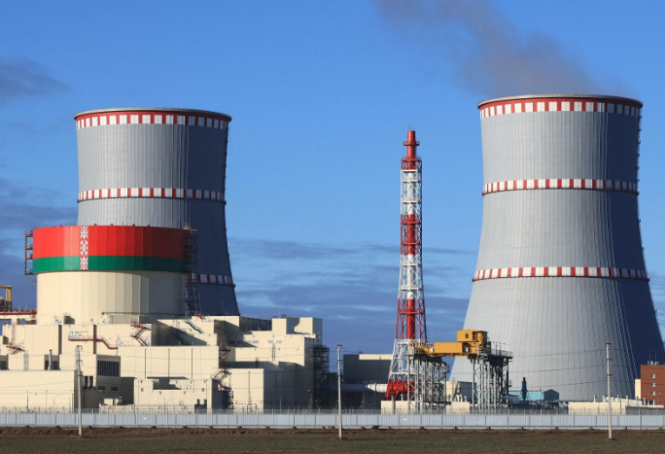
53
Социально-экономическое развитие Республики Беларусь
2022

Slide 2
План
Экономическое положение Республики Беларусь в первой половине 1990-х гг.
Поиск путей выхода из кризиса.
Разработка белорусской модели социально-экономического развития, цели и сре- дства её реализации.
Государственная молодёжная политика.
Экономическая интеграция с Россией и странами СНГ.

Slide 3
Экономическое положение Республики Беларусь в первой половине 1990-х гг.
В конце 1980-х - начале 1990-х гг. стало очевидно, что сформировавшиеся в течение десятилетий эко- номические отношения исчерпали возможности для дальнейшего развития. Глубокий экономичес- кий кризис в БССР проявился в 1991 г. - на два года позже, чем в других республиках СССР, и продол- жался до 1995 г. включительно.
Основные проявления экономического кризиса 1991-1995 гг.
спад производства в основных отраслях хозяйства
резкое сокращение инвестиций в основной капитал
рост инфляции
падение жизненного уровня населения
повышение уровня безработицы
рост внешней задолженности

Slide 4
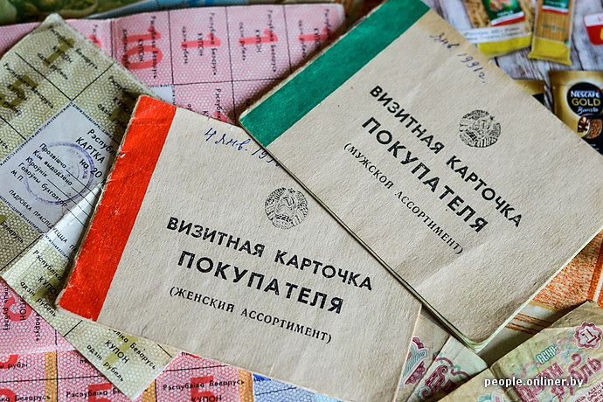
Поиск путей выхода из кризиса
В октябре 1990 г. Верховный Совет БССР утвердил «Программу перехода БССР к рыночной эконо- мике». В её основе лежала модель рыночных реформ методом «шоковой терапии». Но реальных ре- зультатов достигнуто не было. Продолжался рост инфляции и скрытой безработицы. С января 1992 г. гражданам Беларуси начали выдавать карточки покупателя для приобретения промышленных това- ров. Товары по такой книжке отпускали только в определённых магазинах, которые были в ней указа- ны.
Визитные карточки покупателя. Начало 1990-х гг.

Slide 5
Поиск путей выхода из кризиса
В 1994 г. был разработан новый вариант реформ. Верховный Совет Республики Беларусь принял «Программу неотложных мер по выходу экономики Республики Беларусь из кризиса».
Программа неотложных мер по выходу экономики Республики Беларусь из кризиса (1994 г.)
оздоровле- ние кредит- ной системы
снижение уровня инфляции
остановка спада произ- водства
остановка падения жизненного уровня народа
установле- ние строгого контроля над частной хозяйствен-ной деятель- ностью

Slide 6
Разработка белорусской модели социально-экономического развития, цели и средства её реализации
Белорусская модель социально-экономического развития стала реализовываться с середины 1990-х гг. Она была направлена на формирование социально ориентированной рыночной эконо- мики при активной регулирующей роли государства.
Характерные черты белорусской модели социально-экономического развития
сильная и эффективная государственная власть, обеспечиваю- щая политическую стабильность, социальную справедливость и безопасность
равенство различных форм собственности; главный критерий развития экономики - эффективность ведения хозяйства; прива- тизация рассматривается не как самоцель, а как средство поиска заинтересованных инвесторов
многовекторность внешнеэкономической политики в условиях глобализации хозяйственных связей
активизация интеграционных процессов, прежде всего экономи- ческих, с Россией и странами СНГ
сильная социальная политика государства, инвестиции в здо- ровье, образование, профессиональное и культурное развитие личности, а также адресная социальная помощь

Slide 7
Разработка белорусской модели социально-экономического развития, цели и средства её реализации
Отличительная особенность белорусской модели социально-экономического развития - сохра- нение системы планирования, которая позволяет определить направления перспективного развития и сбалансировать их ресурсное обеспечение.
Ключевые элементы планирования в белорусской модели социально-экономического развития
Национальная стратегия устойчивого развития Республики Беларусь
программы социально-экономического развития Республики Беларусь

Slide 8
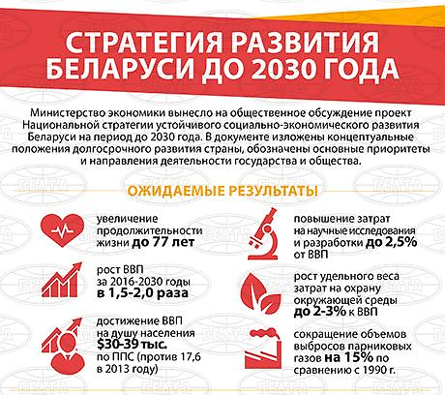
Разработка белорусской модели социально-экономического развития, цели и средства её реализации
Национальная стратегия устойчивого социально-экономического развития Республики Беларусь оп- ределяет на долгосрочную перспективу цели, этапы и направления перехода Республики Беларусь к постиндустриальному обществу и инновационному развитию экономики при повышении стандар- тов жизни человека и обеспечении благоприятной окружающей среды. Впервые она была принята в Республике Беларусь в 1997 г. на период до 2010 г. В настоящее реализуется «Национальная стратегия устойчивого социально-экономического развития Республики Беларусь на период до 2030 года».
Стратегия развития Беларуси до 2030 года. Инфографика БЕЛТА

Slide 9
Разработка белорусской модели социально-экономического развития, цели и средства её реализации
Программы социально-экономического развития Республики Беларусь разрабатываются сроком на 5 лет. Они обсуждались белорусским народом и утверждались на Всебелорусских народных собраниях в 1996, 2001, 2006, 2010, 2016, 2021 гг.
Приоритеты социально-экономического развития Республики Беларусь
Программы социально- экономического развития РБ | Приоритеты развития
1996-2000 гг. | Экспорт товаров и услуг, строительство жилья, развитие агро- промышленного комплекса
2001-2005 гг. | Продовольственная безопасность, экспорт, жильё, инновации и инвестиции
2006-2010 гг. | Инновационное развитие экономики, энерго- и ресурсосбереже- ние, возрождение села, повышение конкурентоспособности бело- русской продукции, развитие малых городов
2011-2015 гг. | Улучшение инвестиционного и бизнес-климата, развитие высо- котехнологичных производств, рост экспорта
2016-2020 гг. | Рост конкурентоспособности экономики, привлечение инвести- ций и инновационное развитие
2021-2025 гг. | Счастливая семья, сильные регионы, интеллектуальная страна, государство-партнёр

Slide 10
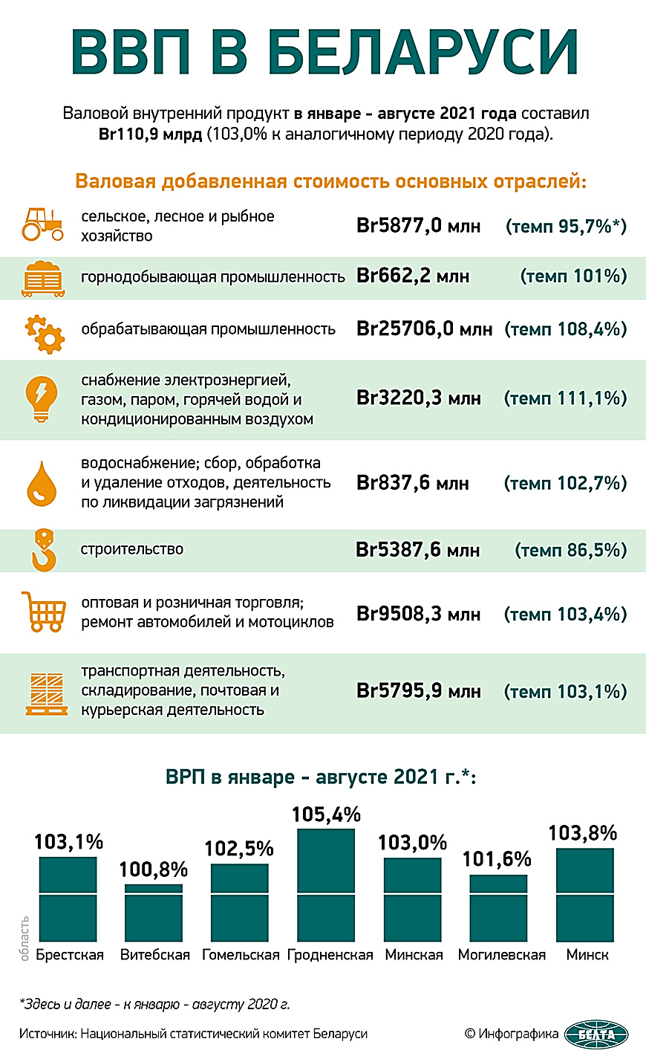
Разработка белорусской модели социально-экономического развития, цели и средства её реализации
Уже во второй половине 1990-х гг. удалось остановить спад производства. В 2000 г. был превышен уровень докризисного 1990 г. по важнейшим экономическим показателям. Валовой внутренний продукт на душу населения на основе паритета (ра- венства) покупательной способности вырос с $15,4 тыс. в 2010 г. до $20,2 тыс. в 2020 г. По индексу человеческого развития Бела- русь переместилась с 68-го места в 2000 г. на 50-е место в 2019 г. (из 189 стран мирового сообщества) и вошла в группу стран с вы- соким уровнем человеческого развития. Это один из лучших по- казателей для стран СНГ.
ВВП в Беларуси. Инфографика БЕЛТА

Slide 11
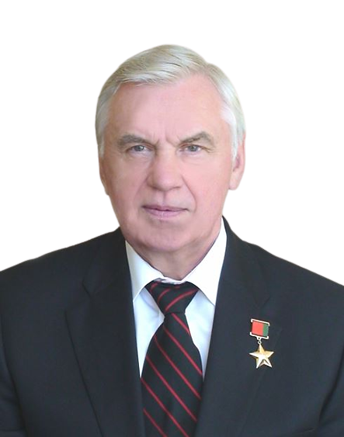
Разработка белорусской модели социально-экономического развития, цели и средства её реализации
За исключительные заслуги в социально-экономическом развитии страны ряд граждан удостоены звания Героя Беларуси. Среди них - Павел Лукьянович Мариев, который был генеральным директором производственного объединения «БелАЗ». БелАЗ входит в число ведущих мировых предприятий по производству карьерной техни- ки. Заводу принадлежит около 30% мирового рынка карьерных са- мосвалов. Здесь разработан и изготовлен самый большой в мире самосвал грузоподъемностью 450 тонн.
Павел Мариев

Slide 12
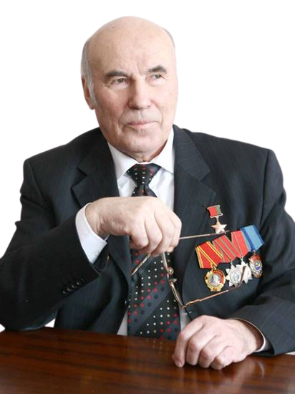
Разработка белорусской модели социально-экономического развития, цели и средства её реализации
Героем Беларуси стал генеральный конструктор по автомо- бильной технике Республики Беларусь Михаил Степанович Высоцкий. С именем М.С.Высоцкого связана разработка принципиально новой компоновки большегрузных автомо- билей «кабина над двигателем». Это изобретение получило распространение во всём мире. Под руководством М.С.Вы- соцкого создано шесть поколений магистральных автопоез- дов, в том числе модульный автопоезд МАЗ-2000 «Перест- ройка», признанный автомобилем XXI в. Международный биографический центр в Кембридже присвоил М.С.Высоцко- му почётное звание «Человек года - 1997». На Западе он по- лучил уважительное прозвище «Майкл Грузовик».
Михаил Высоцкий

Slide 13
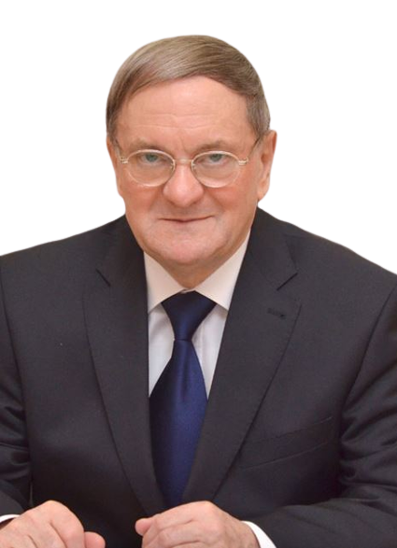
Разработка белорусской модели социально-экономического развития, цели и средства её реализации
Пётр Петрович Прокопович стал Героем Беларуси, будучи председателем правления Национального банка Республики Беларусь. Во время руководства П.П.Прокоповича финансо- вой сферой был сделан значительный вклад в регулирова- ние темпов социально-экономического развития Беларуси. Благодаря его усилиям в Пинске построен современный сту- денческий городок и спортивный комплекс созданного в 2006 г. Полесского государственного университета.
Пётр Прокопович

Slide 14
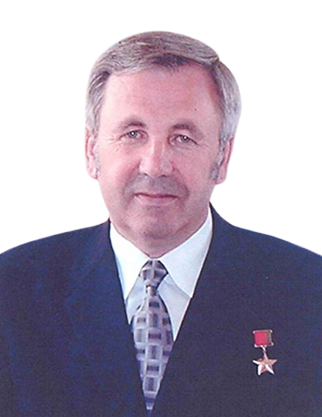
Разработка белорусской модели социально-экономического развития, цели и средства её реализации
Первым Героем Беларуси среди представителей аграрной сферы стал Михаил Афанасьевич Карчмит. Он был председа- телем сельскохозяйственного производственного коопера- тива «Агрокомбинат „Снов“» Несвижского района, являюще- гося настоящей визиткой агропромышленного комплекса нашей страны. Под его руководством агрокомбинат впервые в республике достиг рекордного показателя урожая в 83,2 центнера зерновых с гектара. Как говорил сам М.Карчмит: «Жить стоит ради того, чтобы оставить что-то стоящее тем, кто придёт завтра».
Михаил Карчмит

Slide 15
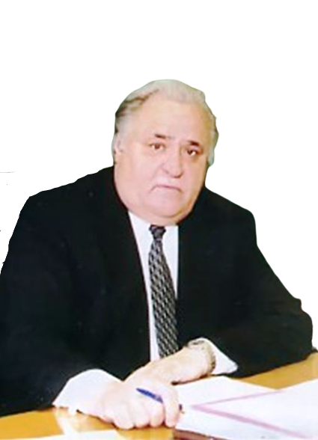
Разработка белорусской модели социально-экономического развития, цели и средства её реализации
На протяжении 23 лет, с 1972 по 1995 г., возглавлял агропромышленный колхоз-комбинат «Прогресс» Александр Иосифович Дубко, ставший Героем Социалистического Труда. Затем он работал председа- телем Гродненского областного исполнительного комитета. На этом посту раскрылись его способнос- ти как опытного руководителя, который всего себя отдавал работе. За исключительные заслуги пе- ред государством и обществом А.Дубко получил звание Героя Беларуси (посмертно). Своим трудом он содействовал тому, чтобы люди поверили в собственные силы.
Александр Дубко

Slide 16
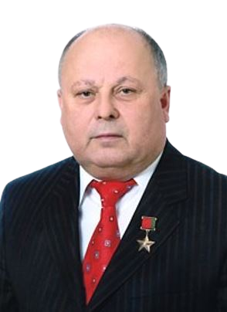
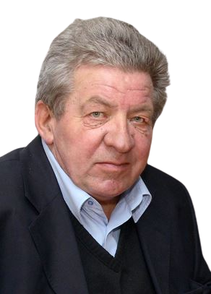
Разработка белорусской модели социально-экономического развития, цели и средства её реализации
Звания Героя Беларуси удостоен председатель сельскохозяйственного произ- водственного кооператива «Прогресс-Вертелишки» Гродненского района Ва- силий Афанасьевич Ревяко. Он возглавил это предприятие после А.Дубко. В.Ревяко на основе достижений своего знаменитого предшественника вывел предприятие в число лучших в стране и превратил его в школу передового хо- зяйственного опыта.
Василий Ревяко
Среди Героев Беларуси - председатель сельскохозяйственного предприятия «Октябрь» Гродненского района Виталий Ильич Кремко, возглавлявший пред- приятие 25 лет. У него была одна забота: плодородие земли и благополучие тех, кто на ней трудится. Он любил говорить: «Всё начинается от земли». Пред- приятие, которым он руководил, сейчас называется «сельскохозяйственный производственный кооператив» и носит его имя.
Виталий Кремко

Slide 17
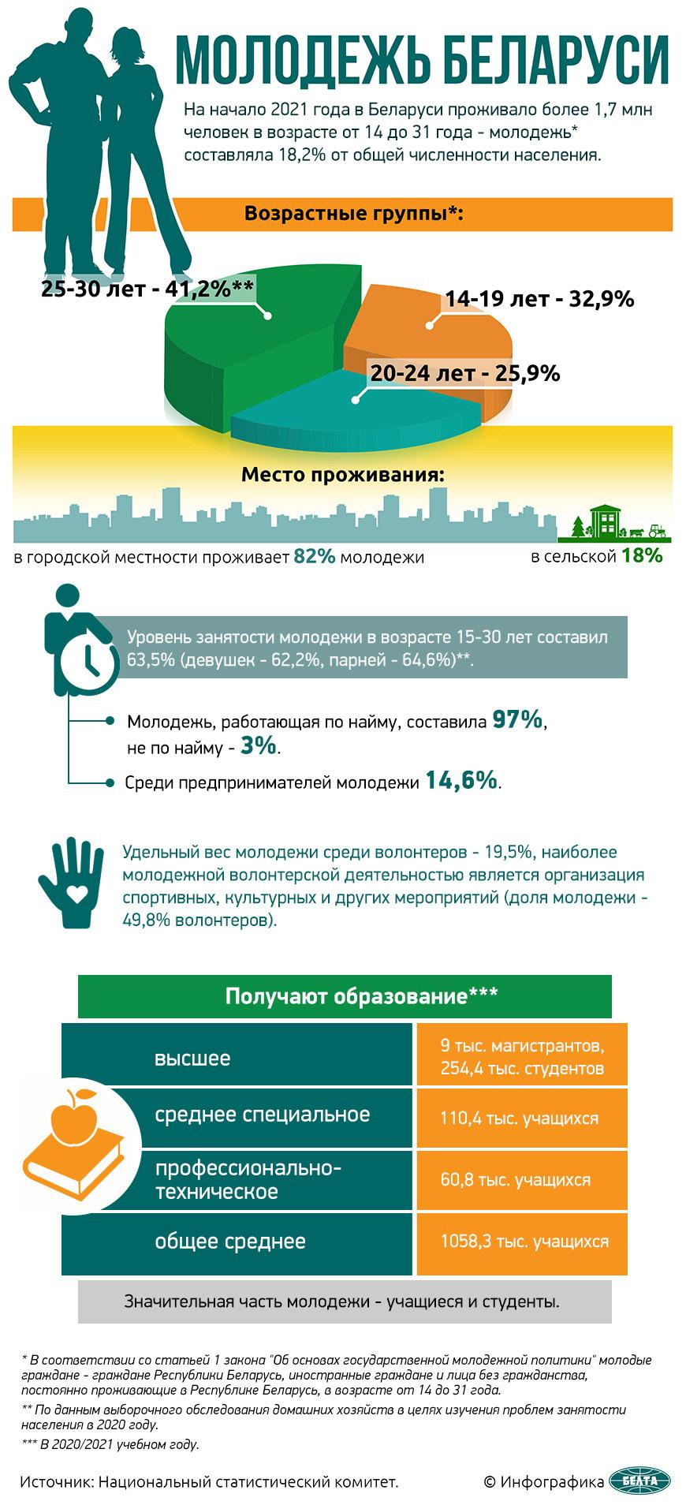
Государственная молодёжная политика
Направления государственной молодёжной политики определены Законом Республики Беларусь «Об основах государственной молодёжной политики».
Молодёжь Беларуси. Инфографика БЕЛТА

Slide 18
Государственная молодёжная политика
Основные направления государственной молодёжной политики в Республике Беларусь
гражданско-патриотическое воспитание молодёжи
содействие формированию здорового образа жизни
государственная поддержка молодых семей
содействие реализации права молодёжи на труд
государственная поддержка молодёжи в получении образова- ния
поддержка талантливой и одарённой молодёжи
содействие развитию и реализации молодёжных общественно значимых инициатив

Slide 19
Государственная молодёжная политика
В 2021 г. Правительство утвердило стратегию развития государственной молодёжной политики Бе- ларуси до 2030 г.
Цели стратегии развития государственной молодёжной политики Беларуси до 2030 г.
создание условий для востребованности молодёжи в стране
усиление вовлечённости молодых граждан в реализацию государственных задач по общественно-политическому и социально-экономическому развитию Беларуси

Slide 20

Экономическая интеграция с Россией и странами СНГ
8 декабря 1999 г. было создано Союзное государство Беларуси и России - интеграционное объе- динение Российской Федерации и Республики Беларусь с поэтапно организуемым единым политичес- ким, экономическим, военным, таможенным, валютным, юридическим, гуманитарным и культурным пространством.
Интеграция – это процесс и результат взаимосвязи, взаимодействия, сближения и объединения в единое целое каких-либо частей, элементов, в частности стран и их экономик, общественных и поли- тических структур, партий, организаций и др.
1996 г.
Сообщество Беларуси и России
1997 г.
Союз Беларуси и России
1999 г.
Союзное государство Беларуси и России
Основные этапы интеграции Беларуси и России

Slide 21
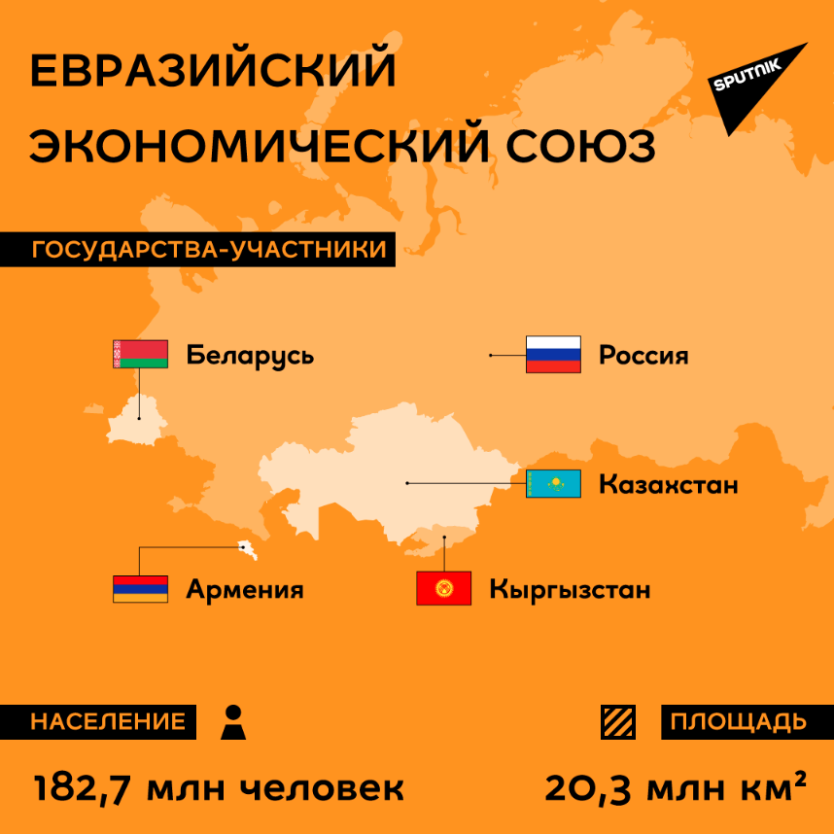
Экономическая интеграция с Россией и странами СНГ
29 мая 2014 г. Россия, Беларусь и Казахстан подписали договор о Евразийском эконо- мическом союзе (ЕАЭС). Он вступил в силу 1 января 2015 г. В этот же год членами ЕАЭС стали Армения и Кыргызстан.
ЕАЭС
свобода движения товаров, услуг, капиталов, рабочей силы
скоординированная, согласованная или единая политика в ключевых отраслях экономики
Евразийский Экономический Союз. Инфографика Sputnik

Slide 22


Литература
Панов С.В. и др. История Беларуси. 1917 г. – начало XXI в.: Учебное пособие для 9 класса. – Минск: Издательский центр БГУ, 2019, §29.
Касович А.В. и др. История Беларуси. XIX – начало XXI в.: Учебное пособие для 11 класса. / Под ред. А.В.Касовича, А.П.Со- ловьянова. – Минск: Издательский центр БГУ, 2021, §12.

